Slide 1
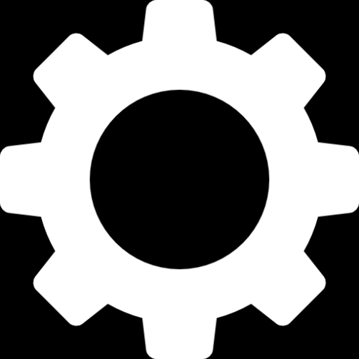
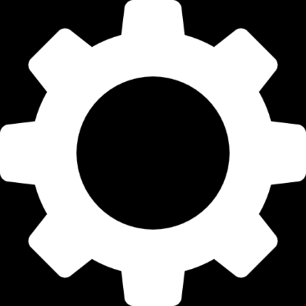
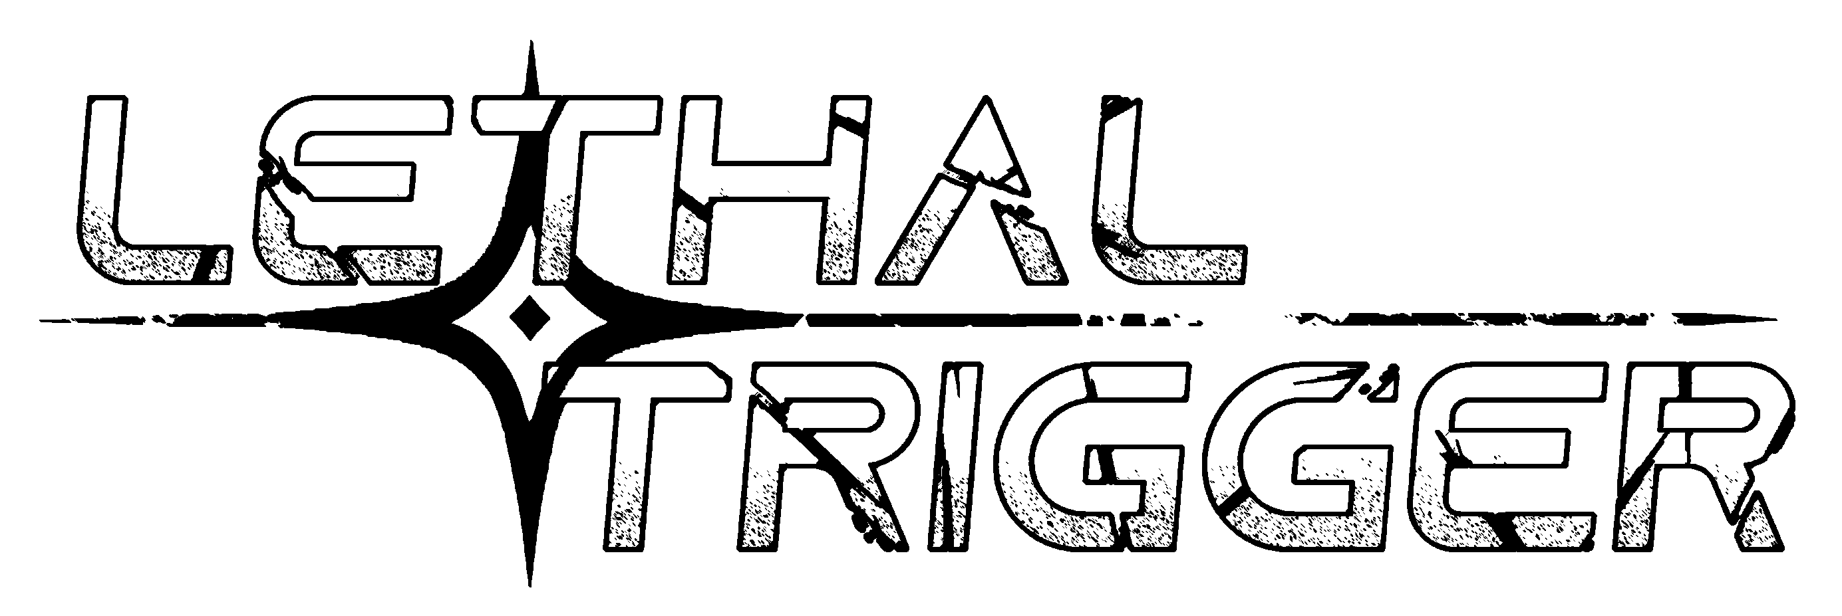
楊昌龍
楊志騰
陳星佑
侯勝勳
指導老師：陳俊瑋

Slide 2
遊戲規格
遊戲系統
遊戲流程
角色設計
遊戲展示
核心操作
時程分工
場景設計

Slide 3

遊戲規格
運行平台：PC
作業系統：Win 10／11
遊戲類型：3D橫版格鬥遊戲
遊戲人數：1~2人
操控設備：鍵盤、搖桿
角色數量：1／4位
地圖數量：1／4張

Slide 4
遊戲規格
遊戲系統
遊戲流程
角色設計
遊戲展示
核心操作
時程分工
場景設計

Slide 5
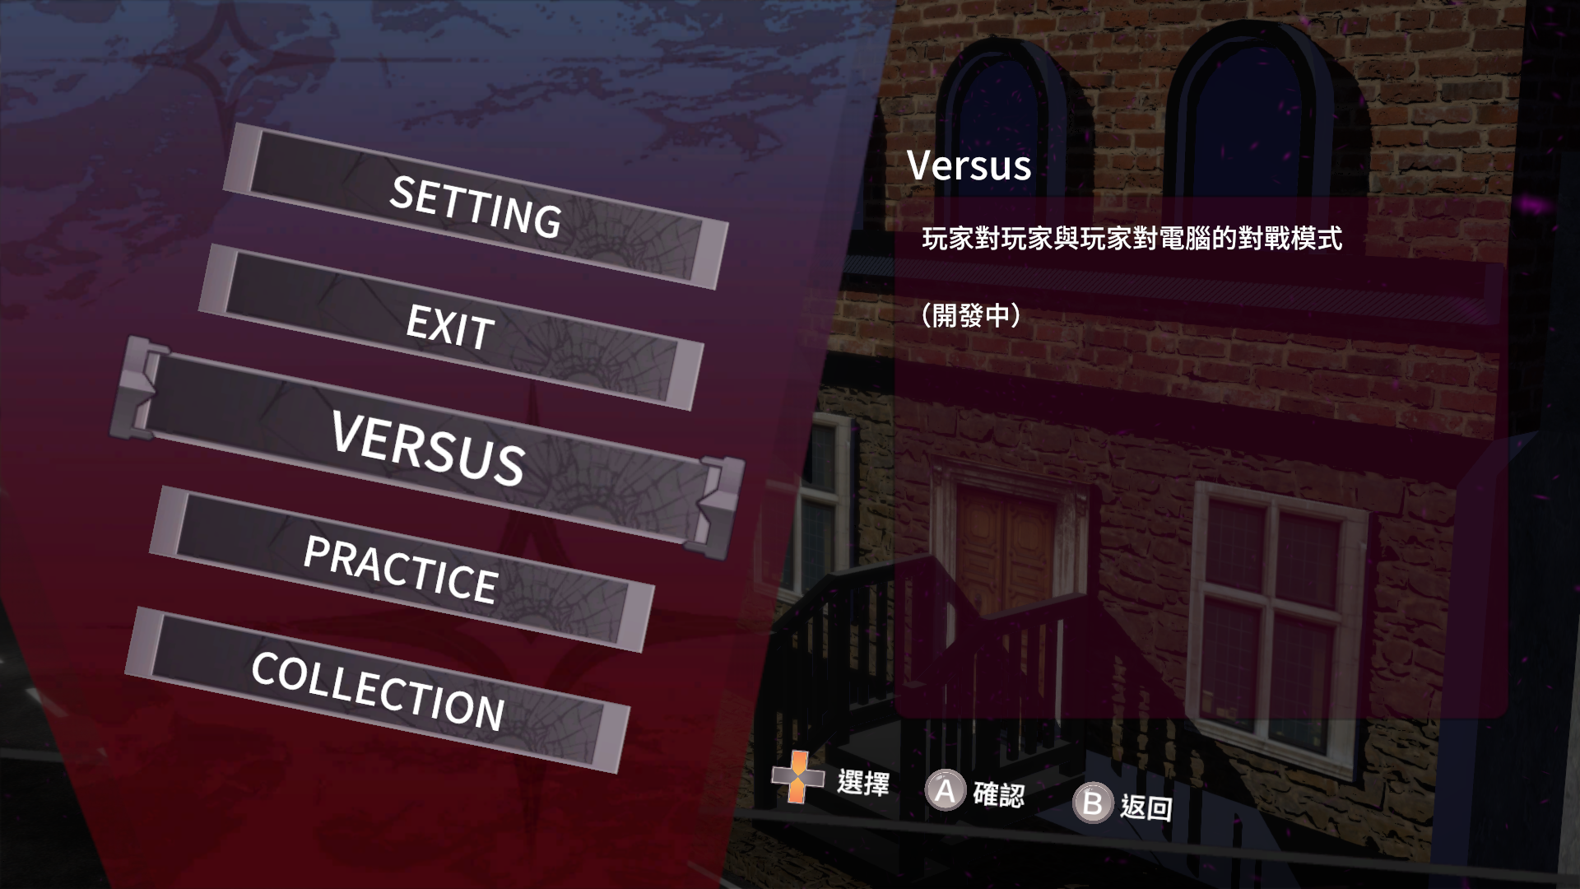

Slide 6
遊戲流程
主選單
關卡設定
戰鬥場景
對戰結束
對戰模式
訓練模式
遊戲資料
設定
退出遊戲
角色選擇
配色選擇
地圖選擇
時間設定
回合數設定
過場動畫
戰鬥開始
勝負判定
結算畫面
回關卡設定
回主選單

Slide 7
遊戲規格
遊戲系統
遊戲流程
角色設計
遊戲展示
核心操作
時程分工
場景設計

Slide 8
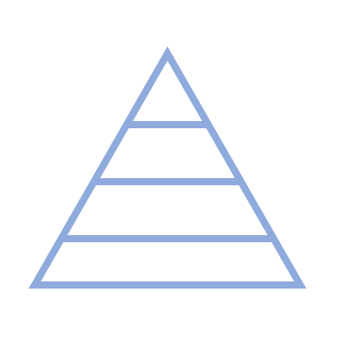
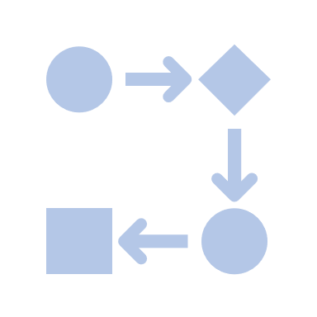
遊戲系統
生命值（測試階段）
氣力值
燃晶槽（開發階段）
必殺技（尚未開發）

Slide 9
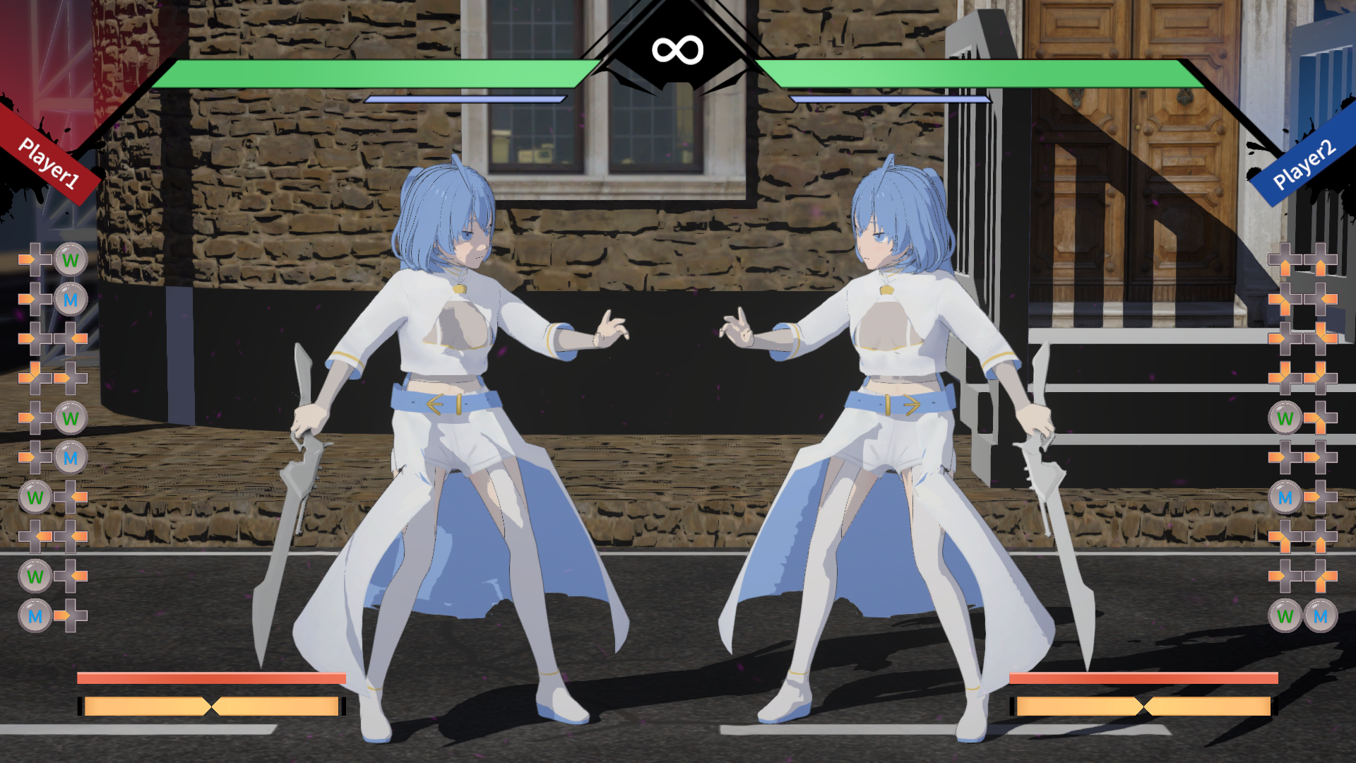
回合時間
生命值
玩家資訊
氣力值
操作紀錄（練習模式）
戰鬥畫面預覽
燃晶槽
必殺技槽

Slide 10
遊戲系統
遊戲流程
角色設計
遊戲展示
核心操作
場景設計
時程分工
遊戲規格

Slide 11
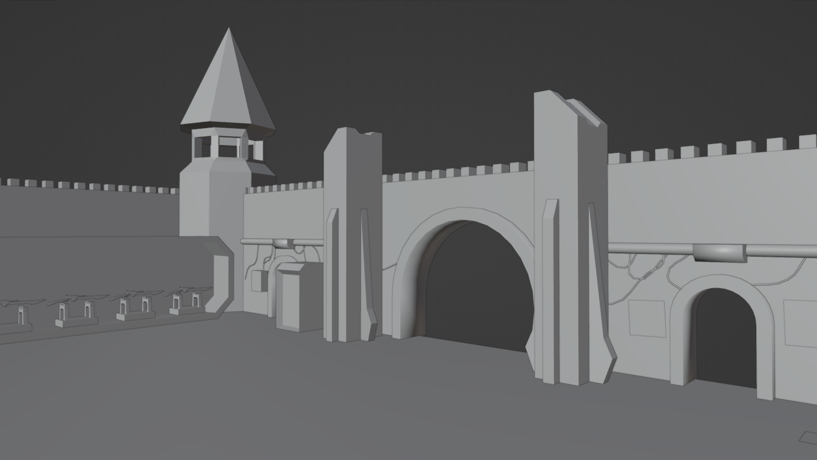
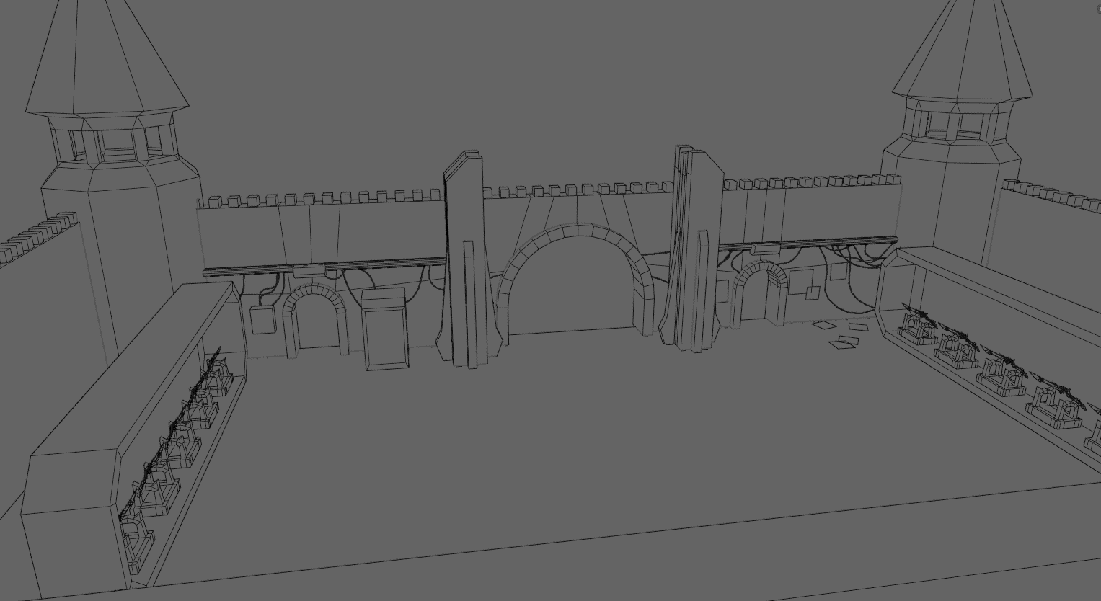
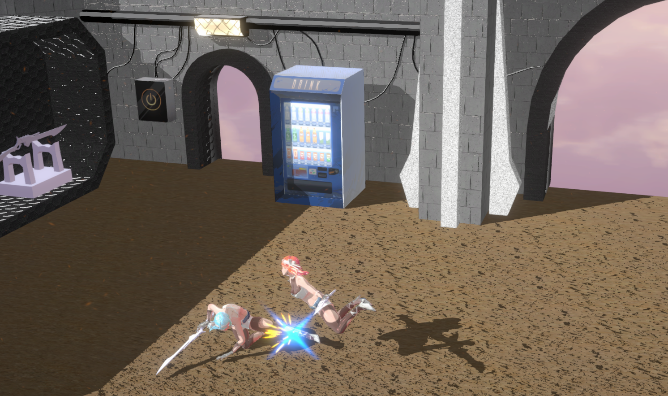
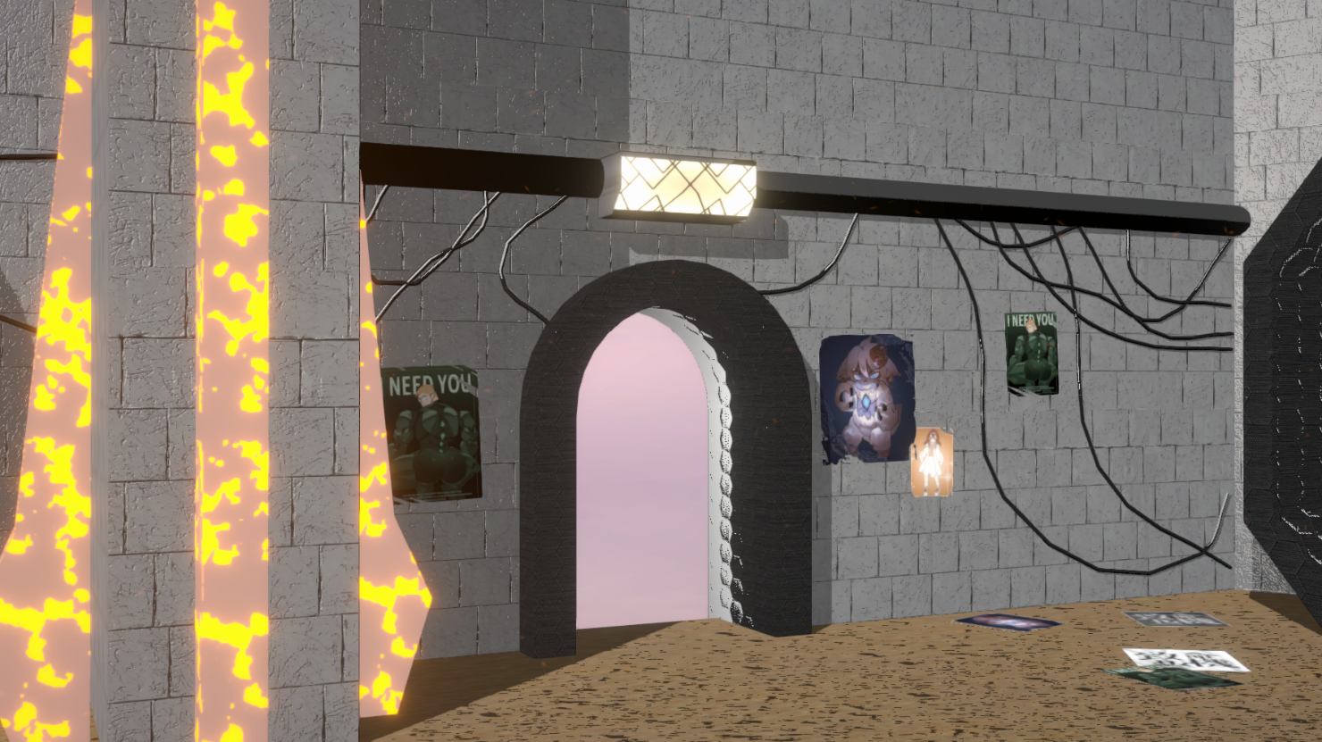
場景設計
訓練場（舊案）
歐式建築元素融合未來科技
表現出別有現實世界的風情
利用渲染產生特殊效果
模型設計：陳星佑／Blender
模型校正：楊昌龍
材質貼圖：楊志騰／網路素材

Slide 12
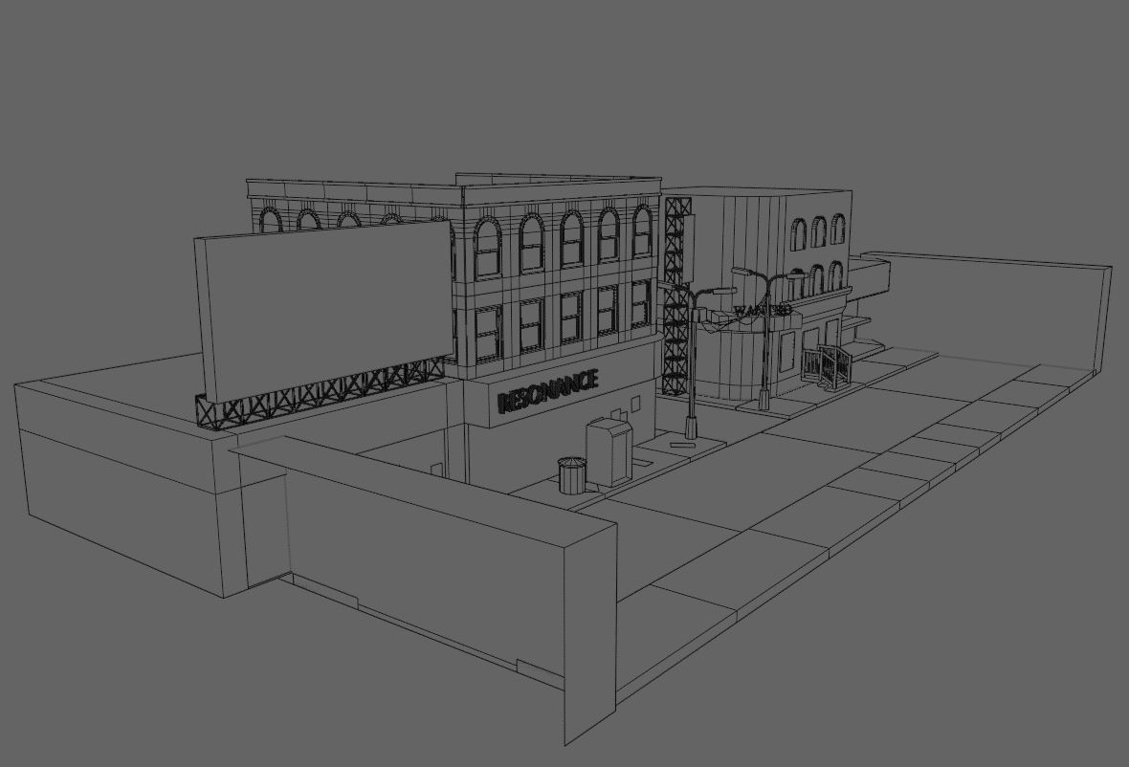
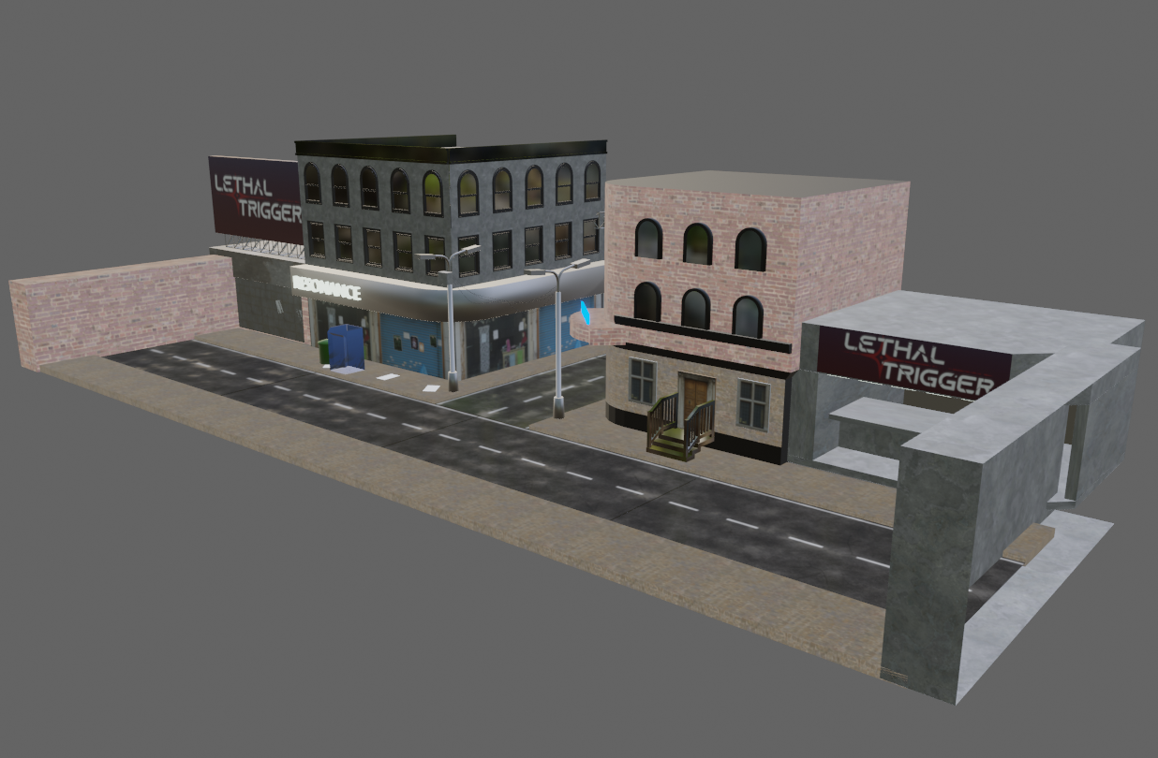
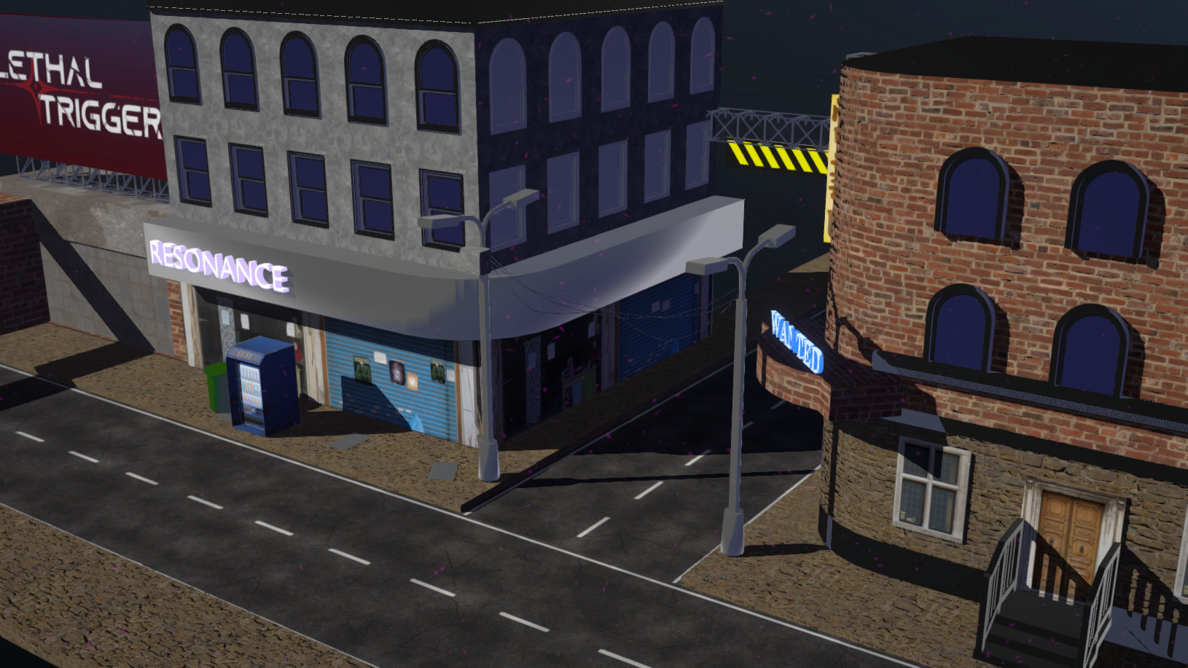
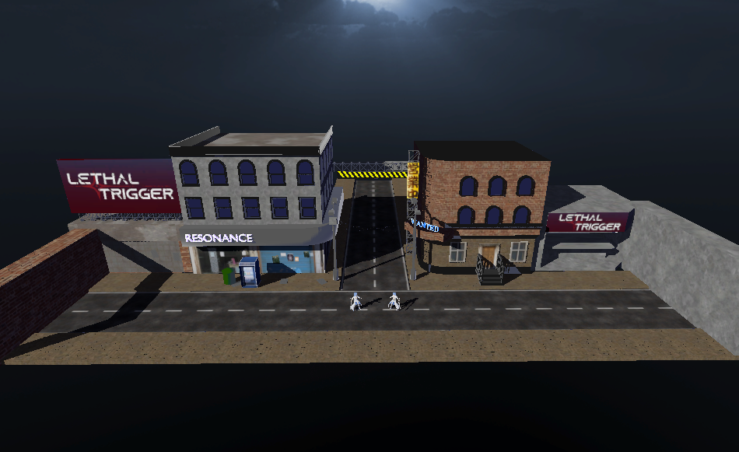
場景設計
市集
呈現夜間寧靜的感覺
多個時代的元素融合
模型設計：陳星佑／Blender
模型校正：楊昌龍
材質貼圖：楊志騰／網路素材

Slide 13
遊戲規格
遊戲系統
遊戲流程
角色設計
遊戲展示
核心操作
時程分工
場景設計

Slide 14
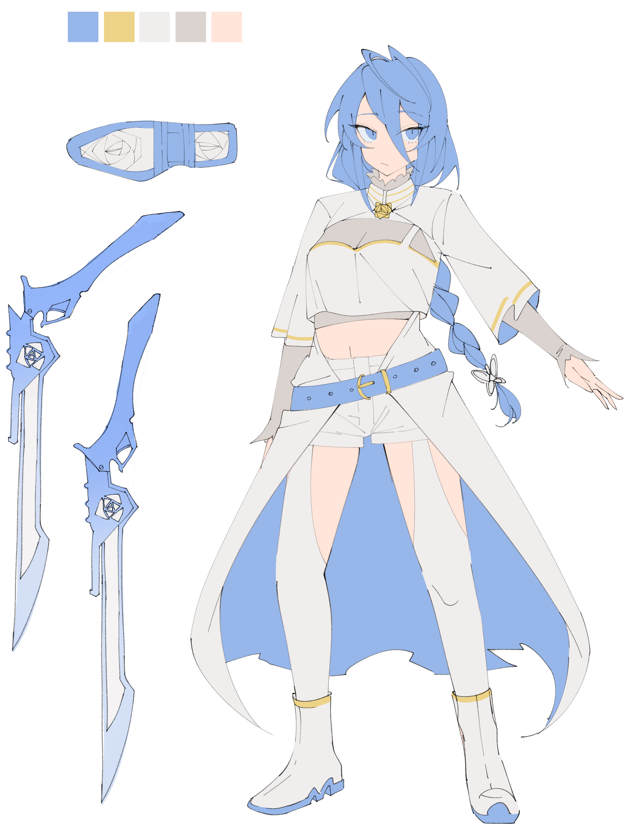
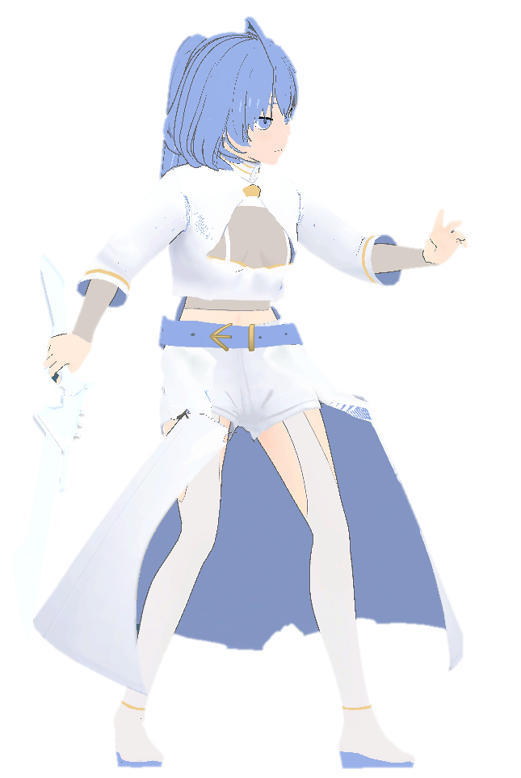
角色設計
Creno
克蕾諾
單手刀銃（銃刃）
製作分工
造型設計：楊志騰
一代模型：侯勝勳／楊昌龍
二代模型：楊昌龍
模型服飾：楊志騰
動作招式：侯勝勳／楊昌龍
招式特效：陳星佑／楊昌龍
招式音效：陳星佑

Slide 15
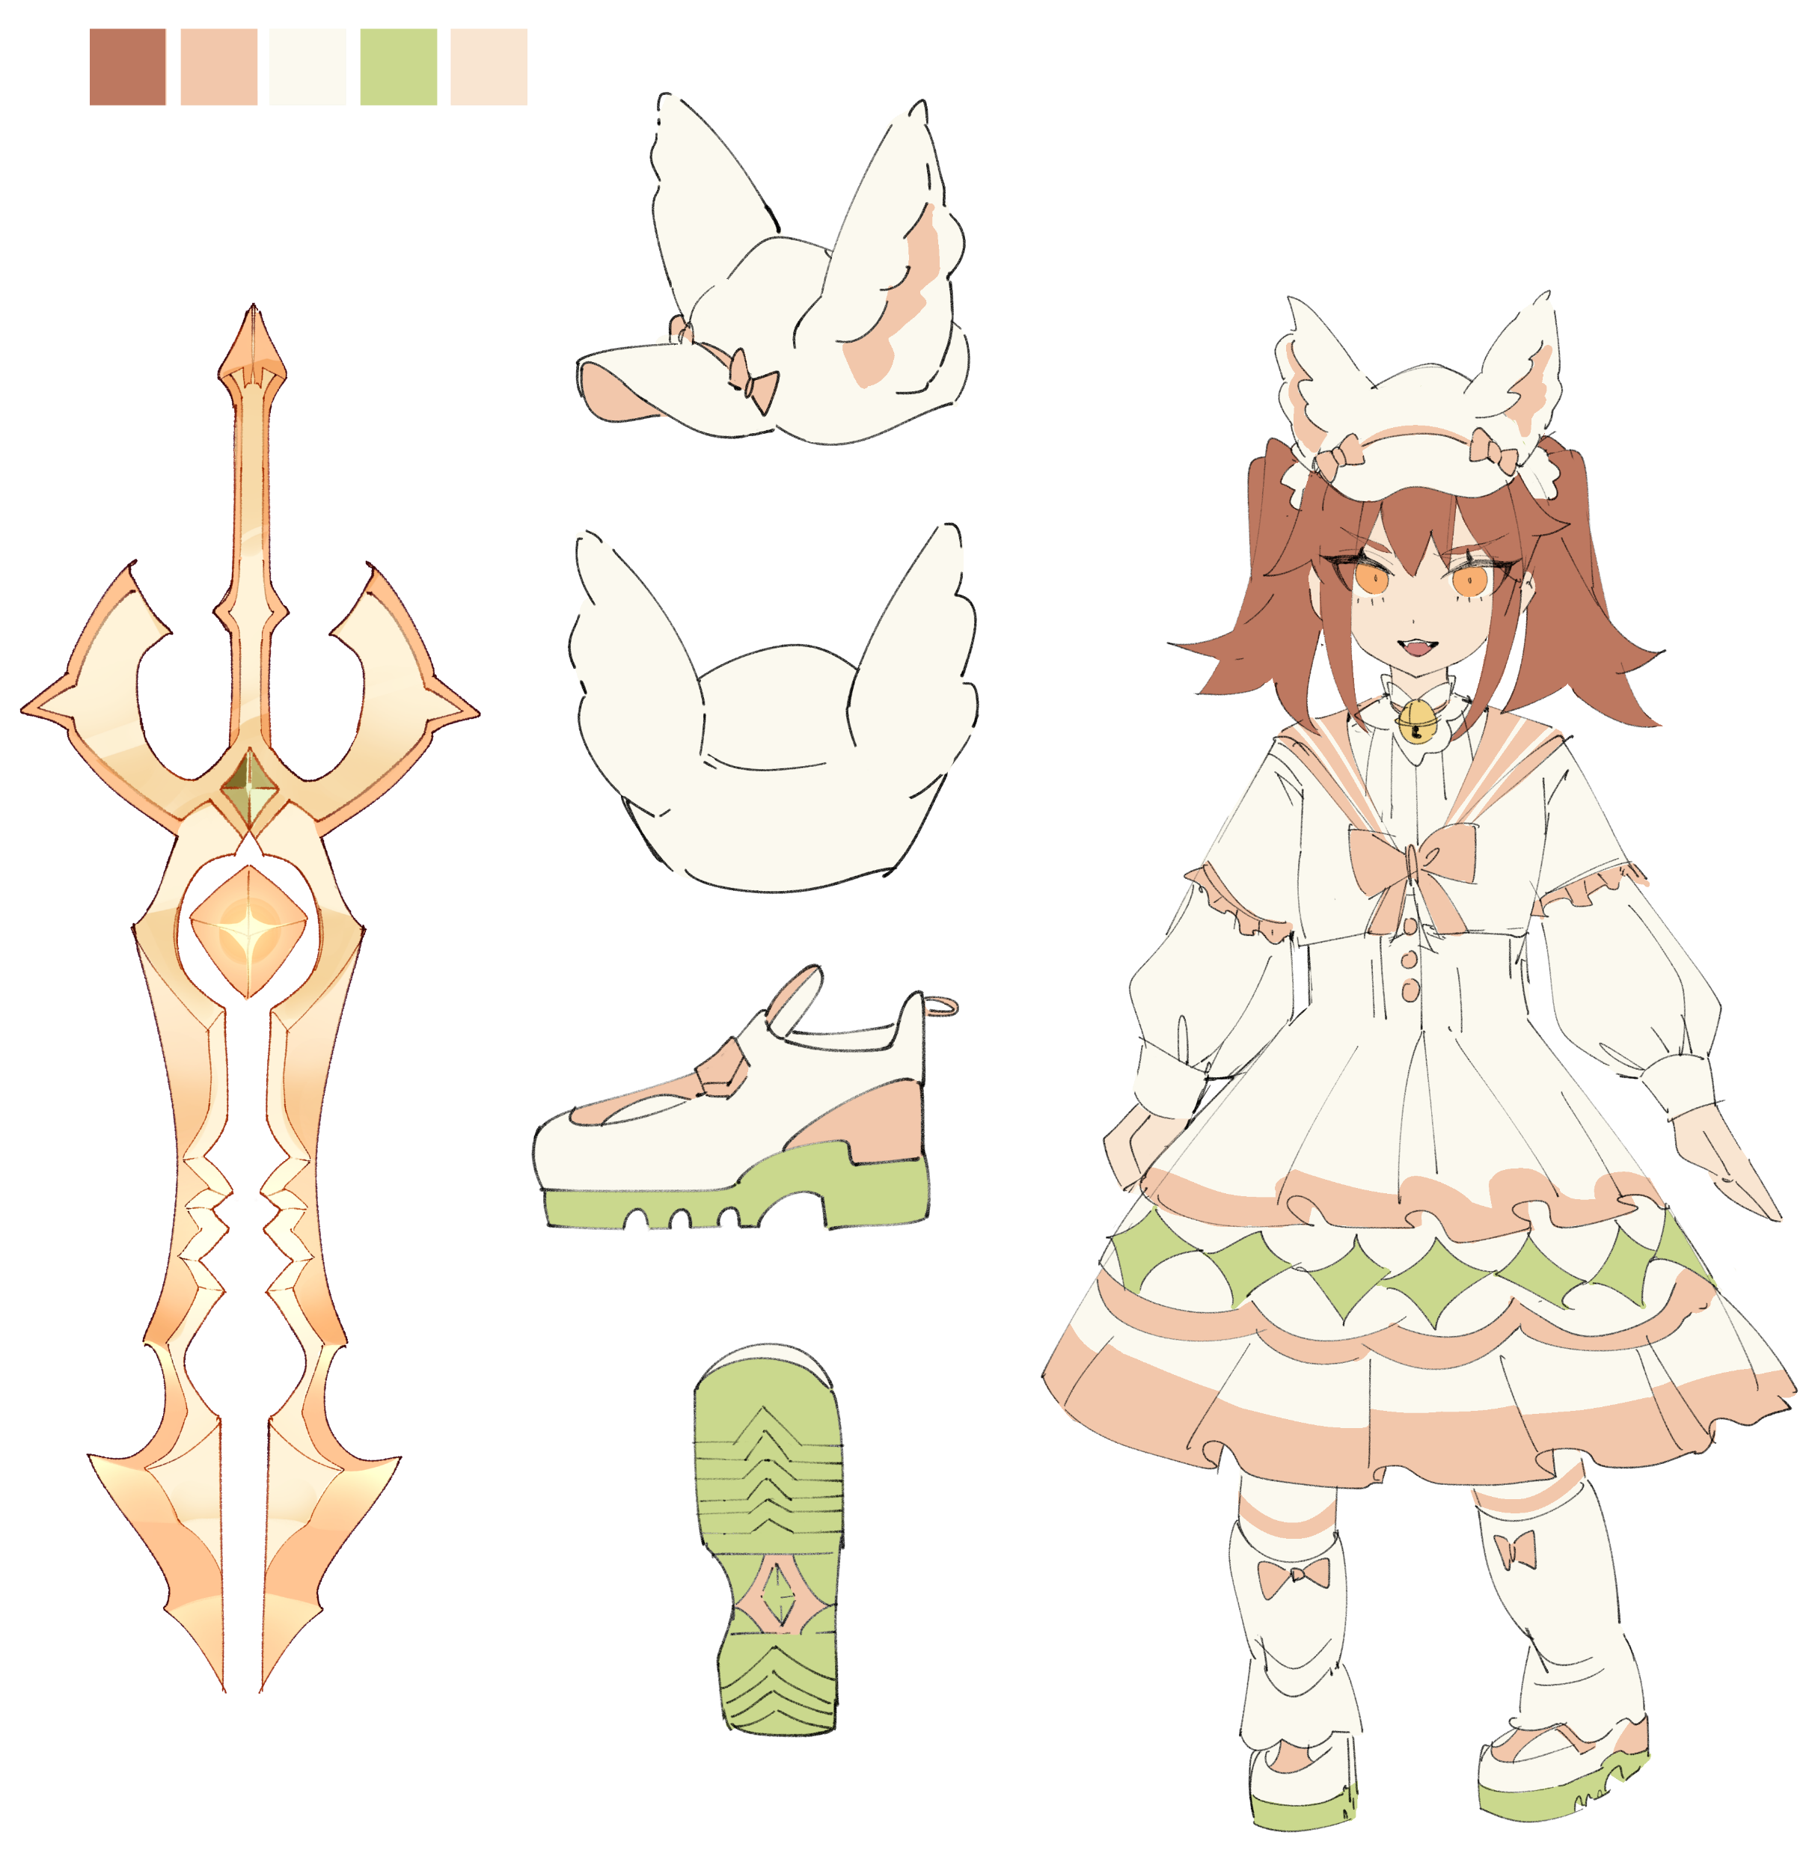
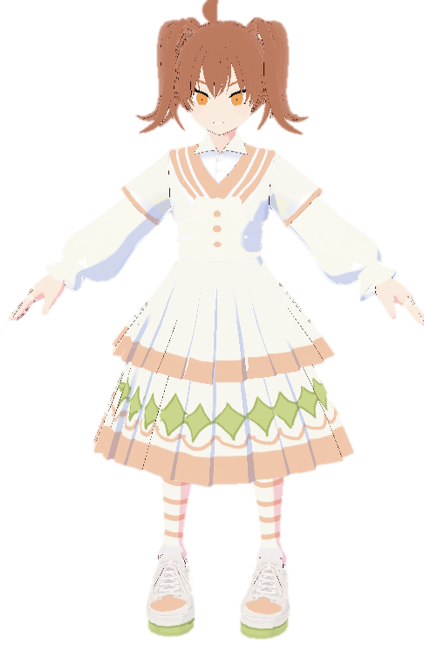
角色設計
Natalia
娜塔莉婭
雙手巨劍銃（銃劍）
製作分工（開發中）
造型設計：楊志騰
角色模型：陳星佑／楊昌龍
模型服飾：楊志騰
動作招式：侯勝勳／楊昌龍

Slide 16
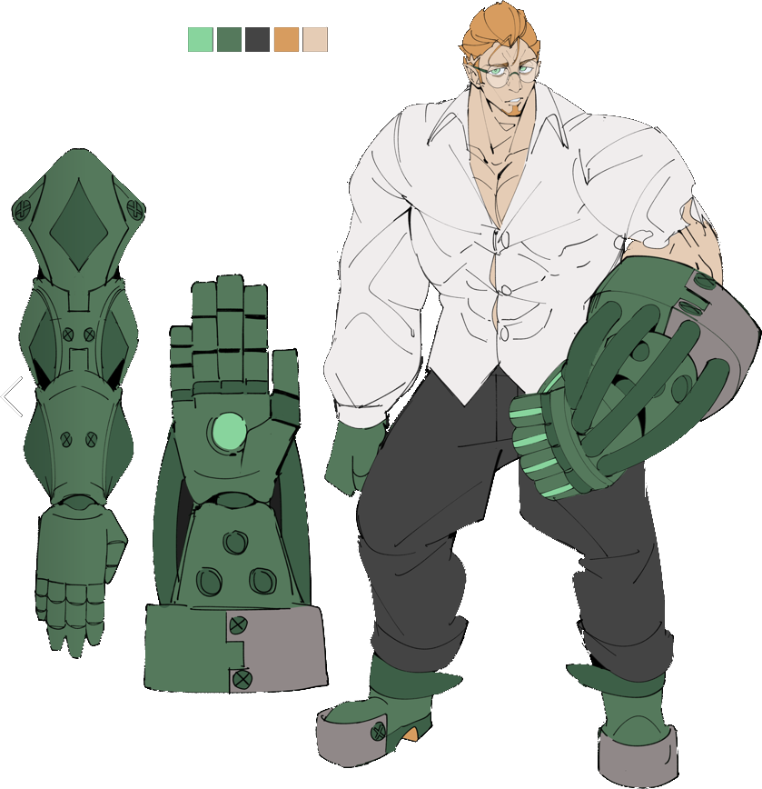
角色設定
Sergio
賽吉歐
金屬重甲與掌部發射器（裝甲）
製作分工（尚未開發）
造型設計：楊志騰

Slide 17
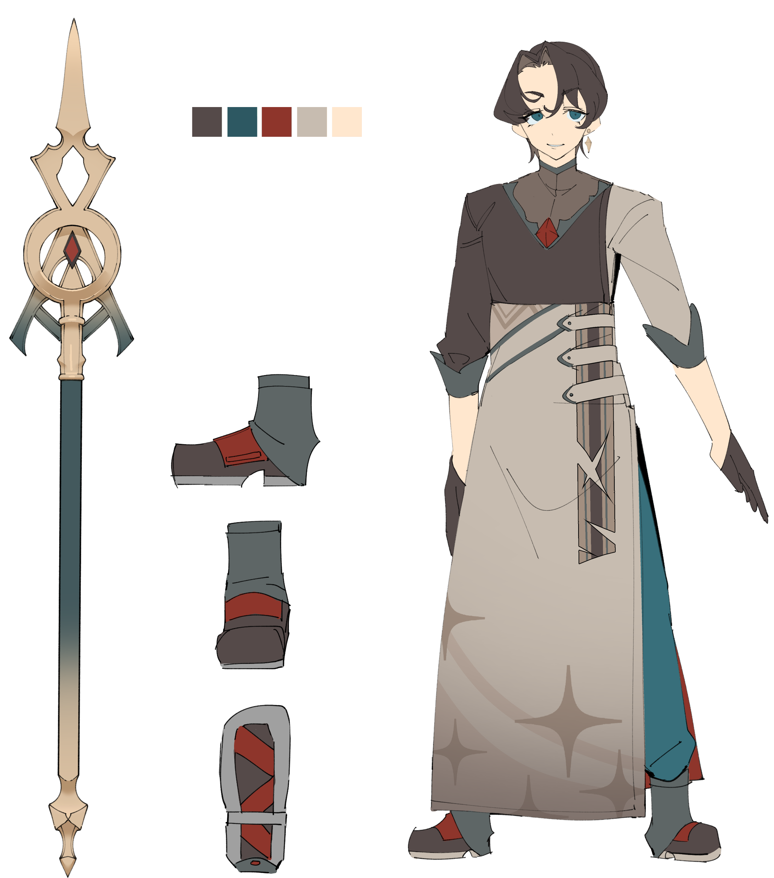
角色設定
Chandler
虔德勒
帶刃燃晶集聚杖（刃杖）
製作分工（尚未開發）
造型設計：楊志騰

Slide 18
遊戲規格
遊戲系統
遊戲流程
角色設計
核心操作
場景設計
遊戲展示
時程分工

Slide 19
核心操作
操作配置
銃技攻擊
Y
近身攻擊
X
快速反應
B
近身攻擊（Ｍ）：距離短收招快／長按投擲技
武器攻擊（Ｗ）：距離長收招慢／長按破防或牽制技
銃技攻擊（Ｓ）：距離短出招慢／消耗燃晶提升傷害距離
快速反應（Ｒ）：消耗氣力值使用迴避動作
跳躍
左右移動
防禦
武器攻擊
A
↗：前跳
→→：衝刺
→Ｒ：翻滾
近身攻擊
Ｕ
銃技攻擊
Ｉ
跳躍
Ｗ
武器攻擊
Ｊ
快速反應
Ｋ
左移
Ａ
防禦
Ｓ
右移
Ｄ

Slide 20
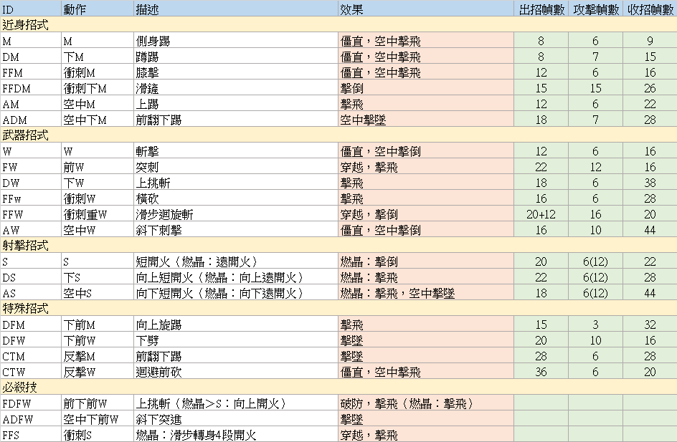
核心操作
Creno招式表

Slide 21
遊戲規格
遊戲系統
遊戲流程
角色設計
遊戲展示
核心操作
場景設計
時程分工

Slide 22
時程分工
傷害計算、燃晶系統完成
第二位角色（Natalia）製作完成
必殺技系統進入測試階段
新場景追加
第四位角色（Chandler）上場測試
新場景追加
2022年11月
2022年12月
2023年1月
2023年2月
2023年3月
強化練習系統
對戰系統完成
第三位角色（Sergio）上場測試
優化遊戲與加強戰鬥手感

Slide 23
遊戲規格
遊戲系統
遊戲流程
角色設計
遊戲展示
核心操作
場景設計
時程分工

Slide 24
